Slide 1
GAME DOCUMENT
ROM 王权之忆：
游戏系统核心分析
游戏系统核心内容

Slide 2
内容导航
01
角色成长基石
02
伙伴外观养成
角色创建、属性、基础界面与操作
护卫者、造型两大核心养成系统
03
收集图鉴体系
04
装备战斗强化
怪物图鉴、道具图鉴收集玩法
强化、精工、技能、灵魂赋予等
05
社交公会生态
06
高阶挑战跨服
组队、好友、公会、护卫、交易所
领地战、攻城战、跨服、转职等

Slide 3
CHAPTER
01
角色成长基石
从零开始，打造你的专属英雄
涵盖角色创建、属性面板、背包仓库、基础界面与操作设置

Slide 4
角色创建与删除规则
创建规则
删除规则
职业选择
骑士 / 游侠 / 法师三大职业，支持自定义脸型、发型、肤色等外观
删除条件
需达到65级，删除后进入7天确认期，期内可随时取消
名称限制
2-12个字符，不可重复
删除后果
数量限制
角色名称90天内无法再次使用，无额外数值奖励
单账号每日最多3个，总上限8个

Slide 5
角色信息面板与属性管理
角色属性透明可控，随时重置
无次数限制
属性查看
重置规则
面板可查看等级、经验、攻击力、防御力、HP、MP、耐受力、暴击率、命中、闪避等全部属性
重置消耗金币，费用公式为等级×1000金币
可查看已分配属性点与剩余属性点
例如70级重置费用为7万金币
支持属性点重置
查看与重置均无次数限制

Slide 6
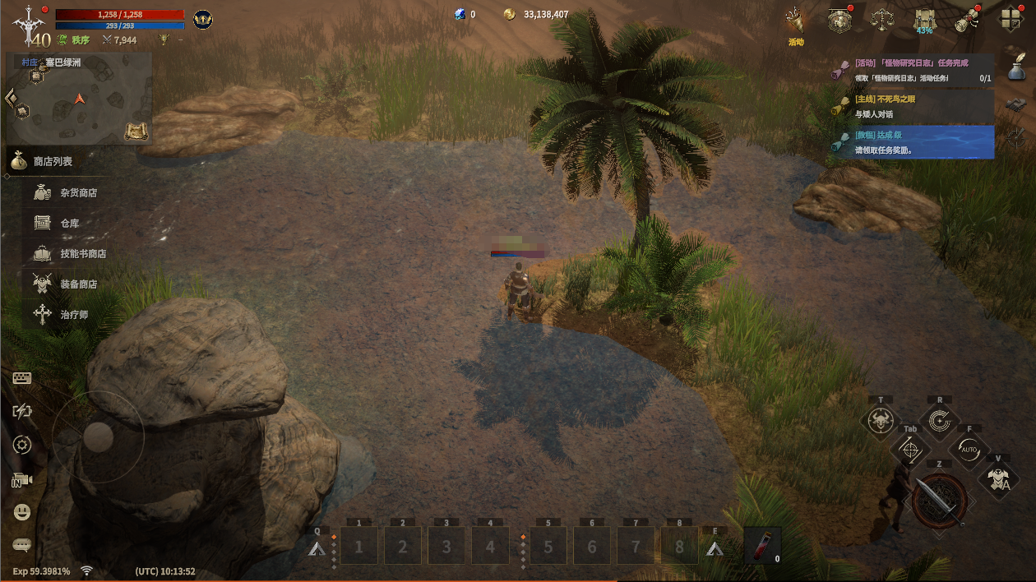
游戏主界面模块布局
左上角迷你地图
快速定位当前位置与周边环境
左上角角色状态栏
实时显示HP、MP、等级等核心状态
左下角快捷栏
常用技能与道具快捷操作入口
底部主功能按钮区
整合背包、技能、任务等系统入口
右侧战斗操作区
攻击、技能释放等战斗核心操作
上方系统信息提示栏
系统公告、奖励通知等信息展示
每个模块均支持 自定义位置与大小 设置

Slide 7
背包与仓库存储体系
背包系统
仓库系统
随身道具存储
账号级道具存储
初始 100格，最大 200格
初始 50格，最大 150格
扩容成本
扩容成本
每格 5钻石
每格 10钻石
自动使用
自动保管
消耗类道具满足条件后自动使用
满足条件的道具自动存入
一键分解
批量存取与整理
低品质道具，可自定义规则，按品质/类型/等级排序
多重选择批量操作，不同角色共享仓库空间
存取、扩容、整理均无次数限制，仅提供存储功能

Slide 8
操作辅助与便捷设置
快捷键
省电模式
目标搜寻
PC端全自定义
帧率调整
自定义优先级
支持组合键/单键配置，一键恢复默认，多套方案切换
从60帧降至30帧，自动关闭非必要特效
怪物 / 敌对玩家
快捷操作
显示按键提示
自动触发
快捷按键锁定最近目标，左右键快速切换
开启后操作栏实时标识
电量低于20%时自动触发，核心功能完整保留
30帧
20%
零延迟
纯体验优化 · 不设门槛
帧率降幅
触发阈值
战斗响应

Slide 9
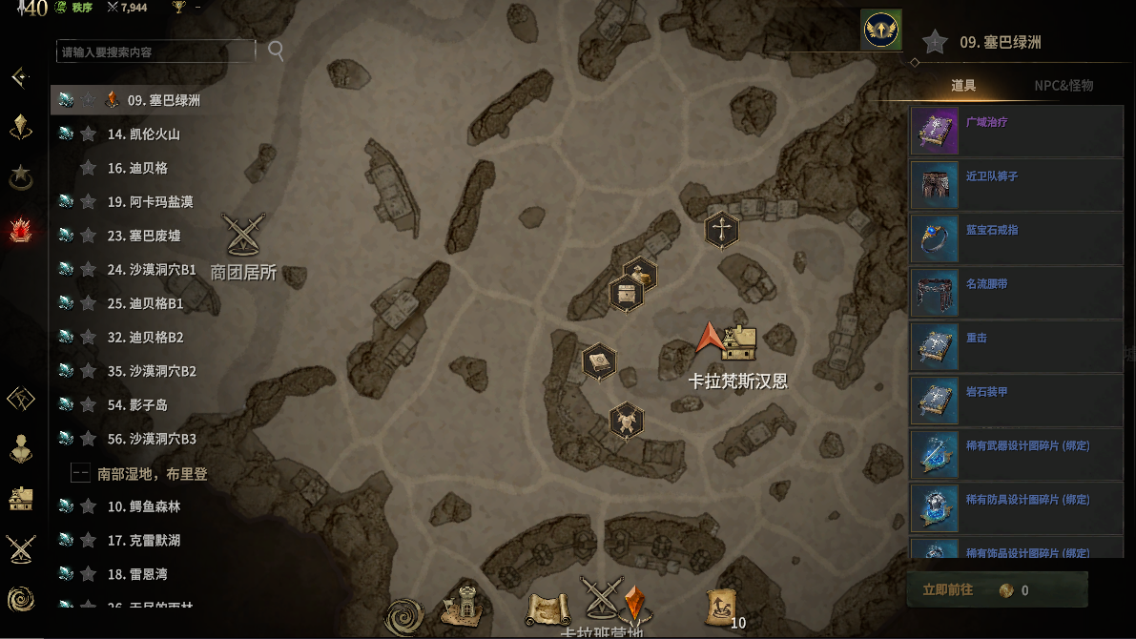
世界地图与传送功能
筛选 · 传送 · 查询
按地区筛选
全部 / 已探索 / 未探索 三种视图切换
收藏传送
1个普通传送卷单次传送，1个高级传送卷跨区域传送
信息查询
点击任意地区查看怪物分布、NPC位置、掉落道具，支持直接导航
无限制使用
传送与查看均无次数限制

Slide 10
善恶值系统
初始善恶值 2000点，狩猎怪物 +5点/只，击杀普通玩家 -200点/次
阶段 | 善恶值区间 | NPC交易待遇
守法 | 1500+ | 原价购买，每周免费 1个净化碎片
秩序 | 1000-1499 | 价格 +5%
普通 | 500-999 | 价格 +10%
堕落 | 100-499 | 价格 +20%
不法 | 0-99 | 无法交易
连续守法满 30天，额外领取 2万金币
您的善恶选择，将决定您在江湖中的生存法则

Slide 11
死亡惩罚与恢复机制
善恶值越低，死亡代价越重
善恶阶段 | 经验损失 | 道具掉落 | 金币 | 钻石
守法 | 0.5% | 0% | 免费 | 0
秩序 | 1% | 1% | 1万 | 0
普通 | 2% | 3% | 2万 | 10
堕落 | 4% | 8% | 5万 | 30
不法 | 8% | 100% | 10万 | 50
24小时内
24-48小时
超过48小时
免费恢复全部损失，或金币快速恢复
仅可使用钻石恢复，金币不可用
无法恢复，损失永久固化
支付对应费用、在有效期内即可恢复

Slide 12
战斗记录与悬赏通缉
每一次PK都有记录可追
战斗记录查询
最近30天内个人PK、公会团战记录，点击即可传送复仇
悬赏通缉
最低100钻石起，击杀目标全额领奖；30级开放，每日限3次
屠杀者惩罚
累计击杀10名守法玩家即入狱，最低囚禁1小时、赎金100钻石；每多杀1人增加30分钟囚禁、50钻石赎金
悬赏金自动发送至邮箱手动领取

Slide 13
CHAPTER
02
伙伴与外观养成
收集、合成、觉醒，养成你的最强伙伴
护卫者系统与造型系统的完整养成链路

Slide 14

护卫者：品质分级与获取途径
品质阶梯
获取途径
6级品质
狩猎掉落
普通→高级→稀有→英雄→传说→神话
合成
等级越高，属性加成越高
商城礼包
核心玩法
合成升级
低等级护卫者合成，提升属性加成
封印交易
未穿戴护卫者支持交易所流通
登录收藏品
自动激活额外属性加成
自动采矿探险
满级护卫者定时带回材料奖励
15级开放护卫者系统，65级开放觉醒玩法

Slide 15
护卫者：属性加成与探险奖励
收集属性加成
探险奖励
周奖励
15点
满级神话护卫者
带回1-5个高级采矿材料，概率产出1个稀有碎片
≥30%
5个普通护卫碎片
全属性加成
每日限1次
+2%暴击率
未领取保留至次日，最多累计
1次
普通
+1
高级
+2
≥60%
1个随机稀有护卫宝箱
稀有
+3
英雄
+5
传说
+8
1个随机传说护卫碎片
100%
神话
+12
当周未领作废

Slide 16
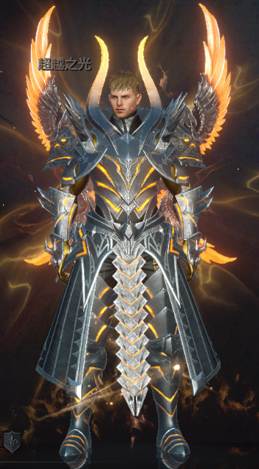
造型：外观养成与属性加成
品质与获取
6级品质
普通
高级
稀有
英雄
传说
神话
4大途径
狩猎掉落
活动兑换
商城礼包
合成获得
核心机制与属性
合成觉醒
低等级合成高等级，失败不损失；未使用可封印交易
等级门槛
1级初始造型 → 30级 开放收集合成 → 65级 开放造型觉醒
属性加成
普通 +1 / 高级 +2 / 稀有 +3 / 英雄 +4 / 传说 +7 / 神话 +10
全收集奖励
额外激活 10点攻击力 + 10点防御力 + 3%最大生命值

Slide 17
造型：觉醒突破与专属特效
5点
2%
神话觉醒 · 全属性提升
超越级 · 暴击伤害加成
"觉醒是造型的终极追求——从属性突破到专属特效，每一步都是王权的印记"
星辰漫步
集齐全部神话造型，激活永久专属行走特效，不占用额外槽位
神话觉醒
消耗金币与觉醒石，成功获5点全属性提升，概率解锁超越级外观与属性
自动联动
属性加成即时登录图鉴激活，全收集套装奖励与觉醒属性自动生效
超越级加成
额外获得2%暴击伤害提升，解锁专属染色权限，自由定义外观色彩

Slide 18
CHAPTER
03
收集与图鉴体系
每一块石板，都是力量的印记
怪物图鉴与道具图鉴的收集玩法与属性加成

Slide 19
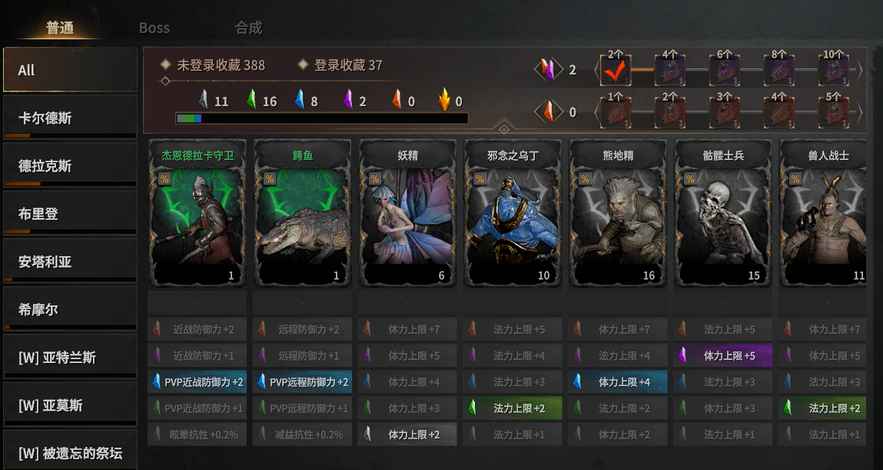
怪物图鉴：石板收集与属性成长
等级10解锁，分为普通怪物图鉴与BOSS怪物图鉴两类
狩猎掉落
击杀对应怪物获取怪物石板，石板等级匹配怪物等级，使用后登录图鉴获得属性加成
石板合成
低等级石板可向上合成，失败获得碎片，碎片可兑换指定石板
交易流通
未使用石板可封印后进入交易所；已获属性可锁定，更换石板不丢失加成
无限制操作
合成与登录均无次数上限，材料足够即可执行

Slide 20
怪物图鉴：全收集与月度奖励
10%
5%
普通怪物全收集·暴击率
BOSS全收集·暴击伤害
全收集系统奖励
传送折扣
每解锁一个大陆全部图鉴，该大陆传送消耗降低50%，自动生效
月度奖励
每月1号自动刷新，可在图鉴NPC处领取1次对应等级怪物精华（用于升级护卫者），当月未领作废
自动激活
单石板属性使用后即激活，全收集属性登录完成后自动生效
"全收集带来质变——暴击与暴伤的双重飞跃"
每月1日刷新，当月未领作废

Slide 21
道具图鉴：收集养成与专属奖励
获得指定道具后即可登录图鉴，激活对应属性加成；完成单组全部收集，解锁额外专属奖励
三类道具
解锁条件
普通道具、限时道具、活动道具
角色等级达到 10级 解锁图鉴系统
1~3点
5点
10点+1%
单道具登录
对应属性加成
普通图鉴全收集
全属性加成
活动限定图鉴全收集
全属性+暴击率
收藏家称号
专属头像框
活动限定图鉴全收集 → 永久称号 收藏家 + 1%打怪掉落概率
全图鉴收集完成 → 专属头像框 + 2点全属性

Slide 22
CHAPTER
04
装备与战斗强化
千锤百炼，铸就神兵利器
强化、精工、技能、灵魂赋予、装备觉醒等战力系统

Slide 23
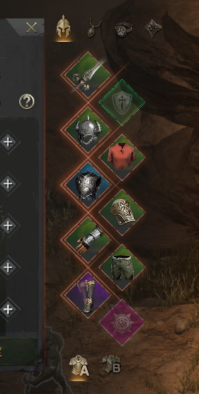
装备穿戴与预设切换
装备穿戴与预设切换
10个槽位
武器、头盔、衣服、裤子、手套、鞋子、饰品×2、造型、护卫者
2套预设
快捷切换，10秒冷却防连切
自动绑定
解绑需消耗道具，绑定后不可交易
穿戴门槛
1级即可穿戴初始装备，10级解锁双预设切换

Slide 24
强化系统：属性提升与风险回报
双强化模式
属性跃升
单一强化（单件操作）与 多重强化（批量同部位）
每级 +10% 基础属性，+10满强化 后属性 翻倍（+100%）
失败机制
装备破坏 → 获得对应等级 强化碎片 → 兑换指定等级强化卷轴
全身+7 称号奖励
全身+10 称号奖励
称号「全套强化+7」· +3%暴击率
称号「强化大师」· +5%暴击伤害 + 武器专属发光特效
暴击率 +3%
暴击伤害 +5%
发光特效
开放条件：角色 20级 解锁，无次数限制，消耗材料金币

Slide 25
精工系统：随机属性与完美追求
精工可随机为装备赋予额外属性，支持设置自动精工，直到刷出指定属性后自动停止
对比维度 | 普通精工 | 发光精工
单次消耗 | 5万金币 | 1个发光精工石 + 10万金币
属性条数 | 最多 3条 | 必出 2条满属性，概率 3条满属性
单条上限 | 8点（随机） | 8点（满属性保底）
属性总上限 | 最多 24点（3×8，全随机） | 最多 24点（3×8，满属性保底）
保底机制 | 无，属性随机 | 必出2条满属性
发光特效 | 无 | 有（完美精工神话装备）
投入对比：发光精工成本为普通的 3倍以上（金币+精工石），但满属性保底率从 0% 跃升至 100%
精工达人
完美精工
3件神话装备完美精工，解锁精工达人，奖励10个发光精工石
完美精工神话装备额外+1%基础属性
开放条件：40级解锁，无次数限制

Slide 26
技能系统：学习强化与隐藏被动
6级满级解锁150%技能效果，觉醒职业专属隐藏被动
强化成长曲线
技能分类与获取
职业专属隐藏被动
6个等级
三大类
每级提升8%效果
狂战士
通用技能、基础职业技能、转职技能
血量低于30%增加10%攻击力
6级满级
效果类型
达到初始效果150%
祭司
主动、被动、增益、减益
1级解锁基础技能
对队友治疗效果提升8%
技能书来源
70级转职开放转职技能
猎人
NPC商人购买或狩猎BOSS掉落
学习、强化均无次数限制
对怪物暴击率增加5%
价格
5万金币（普通）/ 20万金币（高级）

Slide 27
排名系统：每日增益与月度奖励
个人战斗力
个人经验等级
个人PVP积分
综合战力值
角色等级经验
竞技对抗积分
公会总战斗力排名：公会成员战力总和
每2小时更新 · 每日0点结算
每日排名增益
月度巅峰奖励
排名区间 | 每日增益奖励
1~10名 | 全属性 +10 + 2% 经验加成
11~50名 | 全属性 +5 + 1% 经验加成
51~100名 | 全属性 +3
第 1名 限时专属坐骑 雷霆战马（1个月）：移速 +10% + 全属性 +5
前 10名 各获 500钻石 + 2个 随机传说碎片
次月 5号 前未领取作废
第 1名 额外获专属限时称号（24小时），暴击率 +5%
10
开放等级
级

Slide 28
制作与分解系统
制作
分解
制作技能
强化分解返还
1-10级，每制作1件获1点经验
80%强化卷轴
10级高品质概率
装备分解返还
提升10%
+10返8个，+7返5.6个（取整）
满级传说成功率
50件
15
额外提升5%
级
月度奖励：制作50件→5个高级宝箱
开放等级：15级解锁制作，20级解锁分解

Slide 29
灵魂赋予与装备觉醒
双轨并行，战力跃升——灵魂赋予叠加装备觉醒的复合成长路径
灵魂赋予 · 55级开放
装备觉醒 · 65级开放
五种灵魂石
可觉醒品质
传说 +9 / 神话 / 遗物
攻击 / 防御 / 生命 / 暴击 / 全能
三种觉醒类型
单次赋予
堕落 / 灿烂 / 神秘
VS
获得 2~8点 随机对应属性
单装备觉醒
增加 10点 对应属性
三次赋予后激活
套装加成 3件同类型
+5% 对应属性加成
装备熟练度加成
熟练度加成
套装加成 5件同类型
+10% 对应属性加成
基础属性提升 10% + 全属性 +5
消耗觉醒石与金币
可重新觉醒更换类型
对比维度 | 灵魂赋予 | 装备觉醒
开放等级 | 55级 | 65级
单次属性 | 2~8点 随机 | 10点 固定
属性确定性 | 随机区间，需多次刷新 | 固定值，无随机
附加加成 | 熟练度：基础属性 +10% + 全属性 +5 | 套装：3件 +5% / 5件 +10%
可操作品质 | 全品质 | 传说+9 / 神话 / 遗物
满配总属性 | 单件最高 8点 + 熟练度 +5全属性 | 单件 10点 + 5件套装 +10% 对应属性
灵魂赋予 vs 装备觉醒
两项操作均无次数限制，材料足够即可操作，完成后自动激活属性

Slide 30
埃林多尔之星与万灵丹
埃林多尔之星（50级开放）
万灵丹（70级开放）
攻击
防御
生命
制作成本
暴击
命中
闪避
20个净化碎片
星级 | 单星加成 | 较前级增幅
1星 | +2 | —
2星 | +4 | +2
3星 | +6 | +2
4星 | +8 | +2
5星 | +10 | +2
6星满级 | +12 | +2
使用效果
获1点永久属性点
使用上限
每角色50个，累计50点额外永久属性
6星全满奖励
20点全属性 + 3%暴击伤害
镶嵌、升级无次数限制，材料足够即可操作
制作、使用均无每日限制，使用后直接获得可分配属性点
每一点属性，都是通往王权的阶梯

Slide 31
先驱者庇护与熔炉合成
先驱者庇护系统
熔炉合成系统（60级开放）
触发条件
触发条件
获得传说以上品质道具、高等级强化成功等顶级成就触发，消耗5000钻石
消耗多件稀有以上品质装备合成高阶装备
核心收益
核心收益
全服玩家获得额外伤害+2、命中+2、暴击+1%增益，持续2小时；触发者额外获得10个对应品质碎片
3件稀有→1件英雄（10%概率传说）；3件英雄→1件传说（5%
概率神话）；神话装备必带1条额外满属性精工属性
限制规则
限制规则
单个玩家每日最多触发1次，全服每日最多5次
合成无次数限制

Slide 32
CHAPTER
05
社交与公会生态
你不是一个人在战斗
组队、好友、公会、护卫、交易所等社交与经济系统

Slide 33
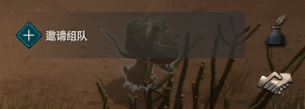
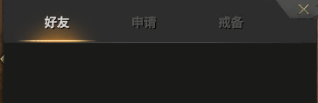
队伍组建与好友系统
队伍系统
好友系统
8人组队，共享攻击目标
40名好友+50名警戒名单
10级开放，全队共享攻击目标，可查看队友位置、血量
5级开放，最多40名好友，额外50名警戒名单，实时查看在线状态
三种分配模式
组队邀请/悄悄话/传送跟随
贡献分配 / 队长分配 / 自由分配
支持组队邀请、悄悄话、传送跟随等互动功能
队长召唤，满员10%经验加成
好友组队3%经验加成，无限制添加删除
队长一键召唤队友，地下城挑战全队5%经验加成，8人满队提升至10%
与好友组队额外3%经验加成，添加删除无次数限制

Slide 34
邮件与签到系统
邮件系统
个人签到
公会签到
邮件类型
每日奖励
触发条件
角色邮件（单角色收发）、账号邮件（全账号通用）、公会邮件（公会成员群发）
1万经验 + 1000金币
每日重置，满10人签到开启宝箱
有效期
累计奖励
奖励
普通邮件30天，系统奖励邮件7天，过期自动删除
7天：100钻石 + 5个强化碎片；30天：500钻石 + 1个随机传说碎片
每人2个强化碎片 + 2万经验
附件规则
消耗
上限10个道具，领取后可删除邮件
补签规则
开启消耗500公会钻石
每次10钻石，每日最多3次
满勤福利
每月满25天额外领取1个随机+7强化卷轴

Slide 35
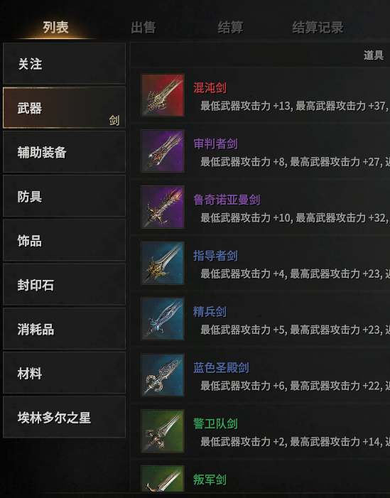
交易所：自由交易与经济体系
交易所规则
开放等级
Lv40 可购买，Lv60 可出售，仅支持钻石交易
手续费
2% 基础费 + 1%~5% 城堡税，最低 1 钻石
月度福利
月交易满 1 万钻石，次月降 0.5% 手续费，最高累计降 2%，每月 1 日结算
功能
按品质/价格/类型筛选，收藏常用道具，批量购买
出售限制
无每日次数限制，出售所得为绑定钻石

Slide 36
公会系统：等级福利与管理权限
属性与规模
公会管理要点
开放条件
+10
8折
70人
Lv20可创建或加入，创建消耗1000钻石
全属性加成
商店折扣
人数上限
三级权限
一级+2 ~ 五级+10
一级9折 / 五级8折
一级30人 / 满级70人
公会长、副公会长、普通会员
人数成长
消耗与规则
一级30人，每级+10人，满级70人
合作任务
1000
5次
24h
每日最多参与5次
创建消耗
每日合作
宝箱冷却
宝箱机制
钻石
任务上限
入会满24h可领
周一0点刷新，入会满24小时可领取，当周未领作废

Slide 37
护卫系统：成长点数与支援荣誉
守护者值得尊敬
申请与成长
求援与支援
01
Lv20可申请
01
求援机制
仅可向排名前200的公会申请护卫
被攻击时可向护卫公会发送求援，每日最多5次
02
7天保护
02
荣誉铸币
申请成功后获得保护，升级可获得成长点数
支援成功击杀攻击者获得10铸币，可兑换强化碎片和外观道具
03
满100点兑换
可兑换1个随机稀有碎片
03
称号解锁
满7天奖励
累计支援成功10次解锁永久称号守护者，增加3点防御力
04
额外奖励10点成长点数

Slide 38
CHAPTER
06
高阶挑战与跨服
征服世界，登顶王权之巅
领地战、攻城战、恶灵之塔、跨服、转职等顶级玩法

Slide 39
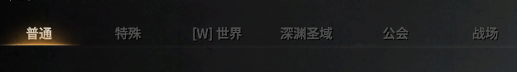
地下城：五类副本与丰厚掉落
普通副本
特殊副本
深渊圣地
公会副本
战场
15级 开启
30级 开启
50级 开启
加入公会 开启
多人竞技
5万 经验 + 1万 金币
每日 2次
每日 3次
每周 1次
荣誉值 + 战场积分
概率掉落稀有装备
金币/经验/强化定向产出
概率掉落传说装备
全员额外获得
无次数限制
最高 50万 金币 /
100万 经验 / 10个
强化碎片
每日最多 2个 传说碎片
10个 公会贡献点

Slide 40
地下城：扫荡权限与便捷领取
100次
累计通关解锁扫荡
扫荡权限
单次掉落
领取条件
累计通关100次解锁扫荡权限，自动生效无需手动激活
单次通关掉落手动领取，扫荡通关自动领取
扫荡奖励自动发放至背包或战利品箱，无需额外操作

Slide 41
任务系统：主线委托与成就
主线任务（1级开放）
委托任务（20级开放）
成就任务
章节奖励
每日次数
六类分类
每章完成奖励 10万经验 + 10钻石
每日可接取 5次，可免费刷新 1次
任务品质
分为 成长、冒险、战斗、道具、对战、社交 六类成就
终极奖励
品质梯度
点数兑换
全部 26章 完成奖励 500钻石 + 1个随机传说装备
绿色 10万 / 蓝色 20万 / 紫色 35万 / 橙色 50万 经验
每个普通成就奖励 5~10成就点数，
100成就点数 可兑换 1个传说碎片
永久称号
金币梯度
全主线解锁永久称号 剧情探索者，增加 5点全属性
绿色 5000 / 蓝色 1万 / 紫色 2万
/ 橙色 3万 金币
周累计奖励
每周累计 25次，额外领取 1个随机橙色委托宝箱

Slide 42
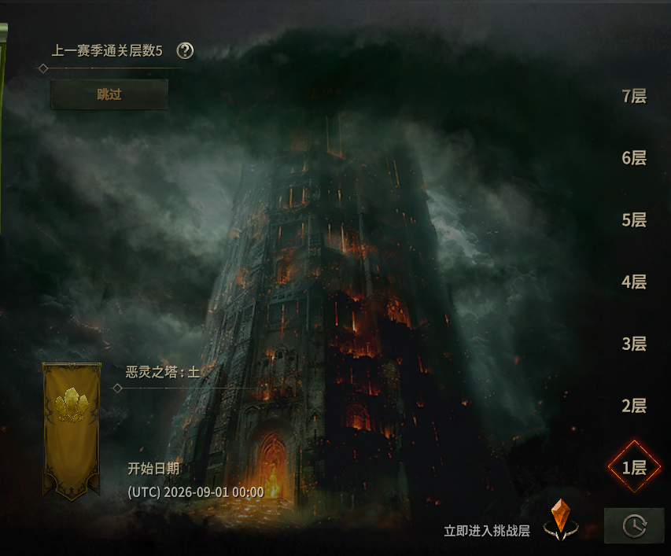
恶灵之塔：50层挑战与丰厚奖励
50层
单人挑战，40级开放，每日3次机会，支持扫荡
10层
20层
30层
40层
50层
蓝色宝箱
紫色宝箱
橙色宝箱
传说宝箱
神话宝箱
1个稀有碎片
1个紫色碎片
1个英雄碎片
1个传说碎片
1个神话碎片
终极奖励
通关50层后永久头衔恶灵征服者，10点攻击力+5%暴击伤害，每日扫荡额外10%奖励加成
扫荡规则
已通关楼层80%累计奖励

Slide 43
领地战：周六激战与占领收益
5
参战奖励
个公会
基础收益
单领地竞争
100 荣誉点 + 5万 金币
额外收益
40
败方 2个 强化碎片
人
称号加成
每公会参战
公会长全属性+5专属称号，全员领地占领者（全属性+5）
24
占领奖励
小时
基础收益
入会需满
起始领地 100万 / 核心领地 300万 公会金币/日
额外收益
30
每人 10个 强化碎片 + 1个 随机紫色道具
万
称号加成
积分以上方可争夺
公会长全属性+5专属称号，全员领地占领者（全属性+5）

Slide 44
攻城战：城堡争夺与城主荣耀
参战资格
城主专属奖励
获胜公会全员福利
发放规则
隔周周日开放
每日钻石金币
7天增益
参战奖励：战斗结束后自动发放至邮箱
仅6个占领领地的公会可参战
1000钻石+50万金币
经验+5%、金币+5%
专属称号
参战奖励
城主奖励：每日0点自动发放
争夺卡尔德斯城堡
卡尔德斯城主，15全属性+3%暴击率
20个强化碎片+1个随机传说碎片
参战成员要求60级
增益与称号：占领成功后自动激活
城主宝箱
每周一次，概率产出1个完整神话装备
宝箱：可积累至多一个，每周重置

Slide 45
转职系统：职业进阶与专属技能
角色等级达到70级，完成转职任务后可转职，初始转职仅可完成1次
转职收益
转职分支
10%
5个
骑士
游侠
法师
捍卫者
猎人
巫师
基础属性提升
专属技能
防御
输出
输出
50万
10万
骑士
游侠
法师
狂战士
侦察士
祭司
输出
减益
辅助
经验
金币
100万
重置消耗
无
重置次数
金币
限制

Slide 46
跨服系统：跨域挑战与更高收益
跨服——突破服务器边界的新战场
亚特兰斯大陆
冰之堡垒地下城
开放条件
高额掉落
完成第26章主线任务，角色等级70级
BOSS掉落比本地多20%概率产出神话碎片
传送方式
VS
挑战限制
通过精灵卷轴传送
每日最多可挑战2次
跨服组队
领取方式
支持跨服组队挑战
BOSS掉落直接发放到战利品箱，击杀后手动领取
跨服区域禁用本地交易所与聊天，进出无次数限制——高端玩家的专属狩猎场

Slide 47
奖励结算时间总览
每周一 0 点与每月 1 号——两大关键节点，务必在有效期内领取
奖励结算时间总览
玩法分类 | 奖励类型 | 结算时间 | 过期规则
护卫者 | 周奖励 | 每周一 0 点 | 当周未领作废
善恶值 | 周奖励 | 每周一 0 点 | 当周未领作废
委托任务 | 周奖励 | 每周日 24 点 | 当周未领作废
公会 | 周奖励 | 每周一 0 点 | 当周未领作废
怪物图鉴 | 月奖励 | 每月 1 号 | 当月未领作废
签到系统 | 周/月奖励 | 自然周/每月最后一天 | 当月未领作废
制作及分解 | 月奖励 | 每月最后一天 0 点 | 当月未领作废
交易所 | 月度福利 | 每月 1 号 | 次月自动生效
排名系统 | 月度奖励 | 每月月底 0 点 | 次月 5 号前未领作废
玩法分类按周/月奖励分组，过期规则均为未领作废

Slide 48
THE JOURNEY CONTINUES
王权之路，
永不止步
每一次觉醒，都是通往王权的阶梯
ROM的世界，等待你来书写传奇

